Slide 1

ПРИНЦ С БАРАМОТА
ЗАДАЧА «ПИТОМЕЦ ФИННИ» · ДЕПАРТАМЕНТ ФИНАНСОВ ГОРОДА МОСКВЫ
Обучающая игра о финансовой грамотности для детей 7–11 лет: План, накопления и питомец, который растёт от разумных решений
Команда «Барамот» · ЛЦТ 2026
Notes:
Титул: название команды, задача, постановщик.

Slide 2
КОМАНДА «БАРАМОТ»
Пугач Олег Юрьевич
Капитан
Продукт, экономика игры, арт и ассеты, сборка и сдача
Пугач Владислав Олегович
Ведущий инженер-программист
Архитектура Flutter, игровая логика, тесты
Пугач Ольга Олеговна
Тестировщик-мотиватор
Проверка сценариев на телефоне, взгляд ребёнка
Пугач Ольга Павловна
Мастер дизайна
Образы питомцев, интерфейс, визуальный стиль
Контакты команды: oleg.pugach@ro.ru · +7 980 189-92-47 (капитан)
Сложности и вызовы: сбалансировать экономику так, чтобы ресурсов не хватало на всё сразу, но ремонт корабля был достижим за 1–2 цикла; сделать ошибку безопасной — без болезни и гибели питомца; уложить весь игровой цикл в офлайн и без сбора данных.

Slide 3
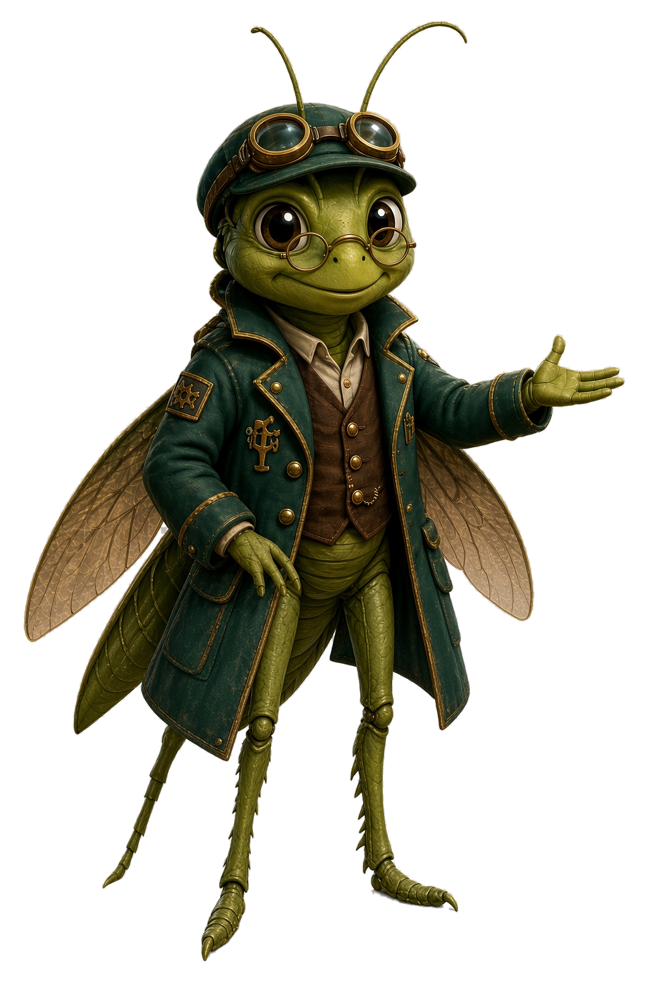
ПРОБЛЕМА И ЦЕЛЕВАЯ АУДИТОРИЯ
Проблема
Дети получают карманные деньги раньше, чем понимают, откуда они берутся и как ими распоряжаться.
Объяснения «про доходы и расходы» утомляют: нужен безопасный способ самому принять решение, увидеть последствие и исправить ошибку.
Наш ответ:
игра, где каждый день — маленький бюджет, а питомец показывает, к чему привели решения.
Целевая аудитория
Дети 7–11 лет: читают короткие фразы, уверенно считают в пределах простых действий.
Взрослый поддерживает, но не решает за ребёнка: у него отдельный раздел за барьером.

Slide 4
ОБРАЗОВАТЕЛЬНЫЕ РЕЗУЛЬТАТЫ
Единая рамка компетенций по финансовой грамотности, начальное общее образование → механика игры
Бюджет: расходы не больше доходов
План дня: НАДО + ХОЧУ + накопления ≤ доступная сумма, отрицательного баланса нет
Обязательное и желаемое
Позиции НАДО и ХОЧУ у питомца, Барри и команды; обязательное идёт первым
К1
К2
Покупки при ограниченном бюджете
За день нельзя купить всё: выбор, сравнение цен, «не хватает — заработай»
Цель и регулярные накопления
3 цели (8 / 12 / 20 Дар) и ремонт корабля на 67 Дар
К3
К4
Оценка своих решений
Вечерняя сверка План ↔ Факт и «Итоги дня»: что изменилось и почему
Приложение вместе со взрослым
Раздел для взрослого: цели обучения, темы, прогресс без оценок
К5
К6

Slide 5
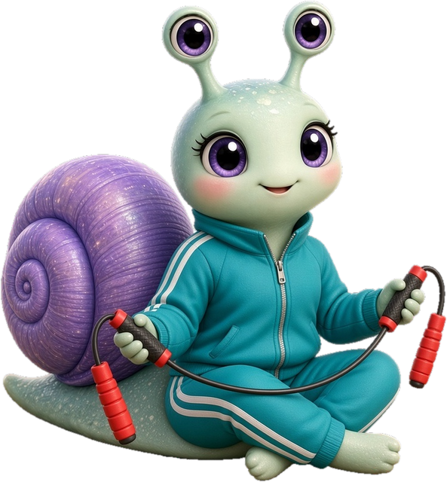
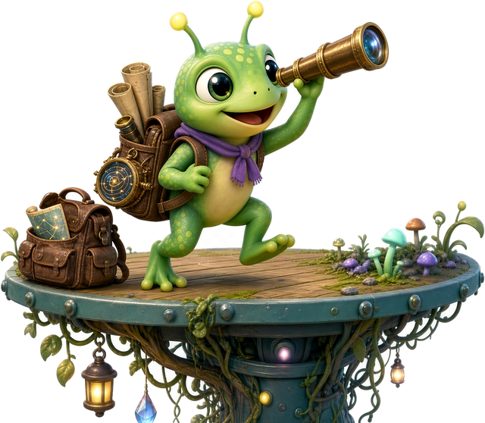
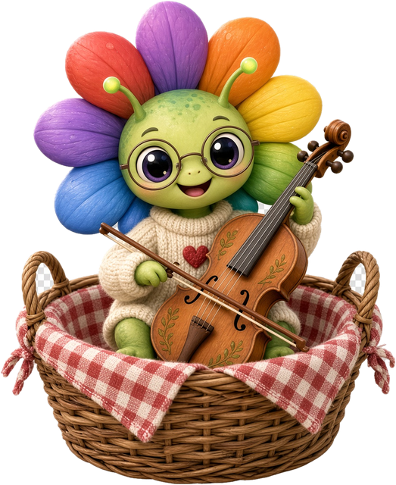
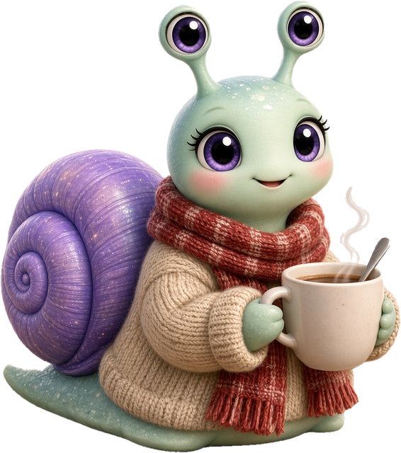


ИДЕЯ: ПОЧЕМУ ПИТОМЕЦ
Забота делает деньги понятными.
У питомца есть потребности (НАДО) и желания (ХОЧУ). Ребёнок сам решает, что купить сегодня, а что — потом.
Последствие видно сразу.
Забота, энергия и настроение питомца меняются от решений дня, рост — от серии дней.
Ошибка безопасна.
Питомец не болеет и не погибает. Неудачный день — повод скорректировать План, а достигнутый рост не отнимается.
Труд — источник дохода.
Дар не падают с неба: их зарабатывают на рынке BAZAR.
3 питомца × 3 образа = 9 вариантов

Slide 6
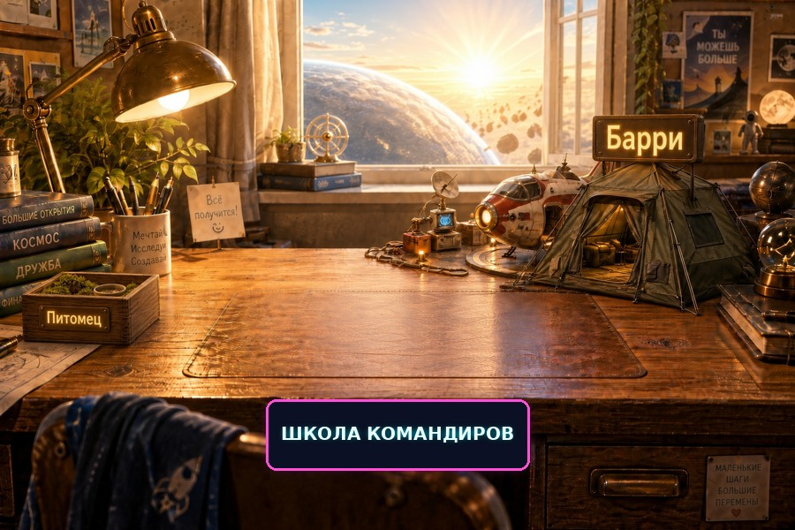
ИГРОВОЙ ДЕНЬ: ПУТЬ ПОЛЬЗОВАТЕЛЯ
1
Утро · обход
Заявки питомца и Барри на день
2
Утро · Совещание
План: НАДО / ХОЧУ / копим, остаток
3
День · BAZAR
Заработок Дар: заказы, астероид
4
Вечер · Совещание
План ↔ Факт, покупки, накопления
5
Итоги дня
Питомец: что изменилось и почему
База — главный экран: питомец, баланс, накопления, цель, показатели и активное задание видны сразу.
Школа командиров: неоновая вывеска на Базе — финансовые задания отдельно от сюжета, ранги до «Профи».
5 дней подряд в демо-режиме без ожидания; затем «ПХД» и новый цикл.
Финал: ремонт корабля оплачен — корабль улетает; или альтернативный финал «Вызвать техничку».
Весёлый тир: мини-игра для отдыха, на экономику не влияет.

Slide 7
ИГРОВАЯ ЭКОНОМИКА
12
6
8–16
67
Дар — стартовый
капитал
Дар в день —
обязательное
Дар — дневной
доход на BAZAR
Дар — ремонт
корабля
Деньги
• Доход BAZAR = стоимость груза + наценка 3 Дар (минералы 1/2/3 Дар)
• Задание Школы: +3 Дар (лучший вариант) или +1, один раз
• План ≤ доступной суммы; покупка — только после подтверждения
• Не хватает — объяснение и варианты, минус невозможен
• Цели накоплений: 8 / 12 / 20 Дар; снятие — с подтверждением
Питомец
За день до +3 очков роста:
• оплачено обязательное → +1, «Забота»
• вечер совпал с Планом → +1, «Энергия»
• отложено в накопления → +1, «Настроение»
Стадии: 0 → 3 → 8 очков (Дома · Втянулся · Мастер).
Очки роста не отнимаются — ошибка не обнуляет прогресс.

Slide 8
ОБЯЗАТЕЛЬНЫЕ ФУНКЦИИ И ГРАНИЦЫ
Элемент (ТЗ 2.6) | У нас | Минимум
Питомец | 9 комбинаций | ≥ 9
Игровые периоды | 5 подряд в демо-режиме | ≥ 5
Задания | 6 по 3 темам | ≥ 6
Покупки | 40+ позиций НАДО / ХОЧУ | ≥ 8
Цели накопления | 3 цели | ≥ 3
Рост питомца | 3 стадии | ≥ 3
Сознательно вне прототипа
• Реальные деньги, счета, платежи
• Реклама, подписки, покупки
• Чаты, рейтинги, соцсеть
• Сервер и сбор данных — всё на устройстве
• Публикация в RuStore (сборка готова)
• Бонусы от родителя — взрослый не решает за ребёнка
• Планшеты и альбомная ориентация — в плане развития
Все требования 2.5.1–2.5.14 реализованы — матрица соответствия со ссылками на экраны, модули и тесты в документации (раздел 5).

Slide 9

КЛЮЧЕВЫЕ UX/UI-РЕШЕНИЯ
Одна База
Главный экран-сцена: нажимаешь на питомца, Палатку, корабль, вывеску Школы
Коротко и крупно
Короткие реплики персонажей, кнопки от 56 dp, текст 16–18 sp
Не только цвет
Выбор, итоги и ранг — значком, словом и числом
Мягкая ошибка
«Давай разберёмся»: объяснение и путь исправления, без стыда и страха
Для взрослого
Барьер-пример, прогресс без оценок, звук и анимации отключаются
Подтверждение
Покупки, снятие накоплений и сброс — только после подтверждения
Справочная с Пчелой
объясняет термины и порядок дня в любой момент

Slide 10
АРХИТЕКТУРА И СТЕК
Интерфейс
Экраны Базы, Совещаний, BAZAR, Школы, накоплений, раздела для взрослого
Стек
Flutter (stable), Dart ≥ 3.11.5
Android 8.0+, APK подписан ключом команды
Пакеты: video_player, shared_preferences, webview_flutter
Без сервера и без интернета
Игровая логика
EconomyEngine (доходы, покупки, накопления, План ↔ Факт), PetGrowthEngine, ремонт корабля
Учебный контент
finance_content.dart, commander_school.dart, planning_catalog.dart — данные, не код
Новое задание = одна запись
Добавляем задание в FinanceContent.tasks — Школа, награды, ранги и раздел взрослого подхватывают его сами, логика не меняется (ТЗ 2.5.14).
Хранение
Профиль в JSON (SharedPreferences), только на устройстве; настройки отдельно

Slide 11
ТЕСТИРОВАНИЕ, ОГРАНИЧЕНИЯ, РАЗВИТИЕ
95
12
0
Известные ограничения
• Задания Школы — ситуации с выбором; навыки отрабатывает сама механика дня
• Срок до цели не считается автоматически
• Только телефоны, портретная ориентация
автоматических
тестов
шагов сценария
на телефоне
ошибок
анализатора
Что проверено
• Экономика, BAZAR, ремонт, задания, ранги — юнит-тесты
• Цикл утро → день → вечер и сохранение — тесты виджетов
• Сквозной сценарий Приложения А на физическом телефоне
• Релизный APK: подпись, разрешения (нет INTERNET)
План развития
• Голосовая озвучка персонажей и подсказок
• Платформа: новые планеты-уроки, редактор заданий для педагогов, iOS
• Новые темы: труд и доход, безопасные платежи
• Планшеты, AAB и публикация в RuStore

Slide 12
ССЫЛКИ
Репозиторий
github.com/PugachOleg1969/BARAMOT
Сборка (APK)
github.com/PugachOleg1969/BARAMOT/releases — релиз v1.0.0
Документация
README и docs/ в репозитории
Спасибо!
Команда «Барамот»
Контакты
oleg.pugach@ro.ru · +7 980 189-92-47

